Slide 1
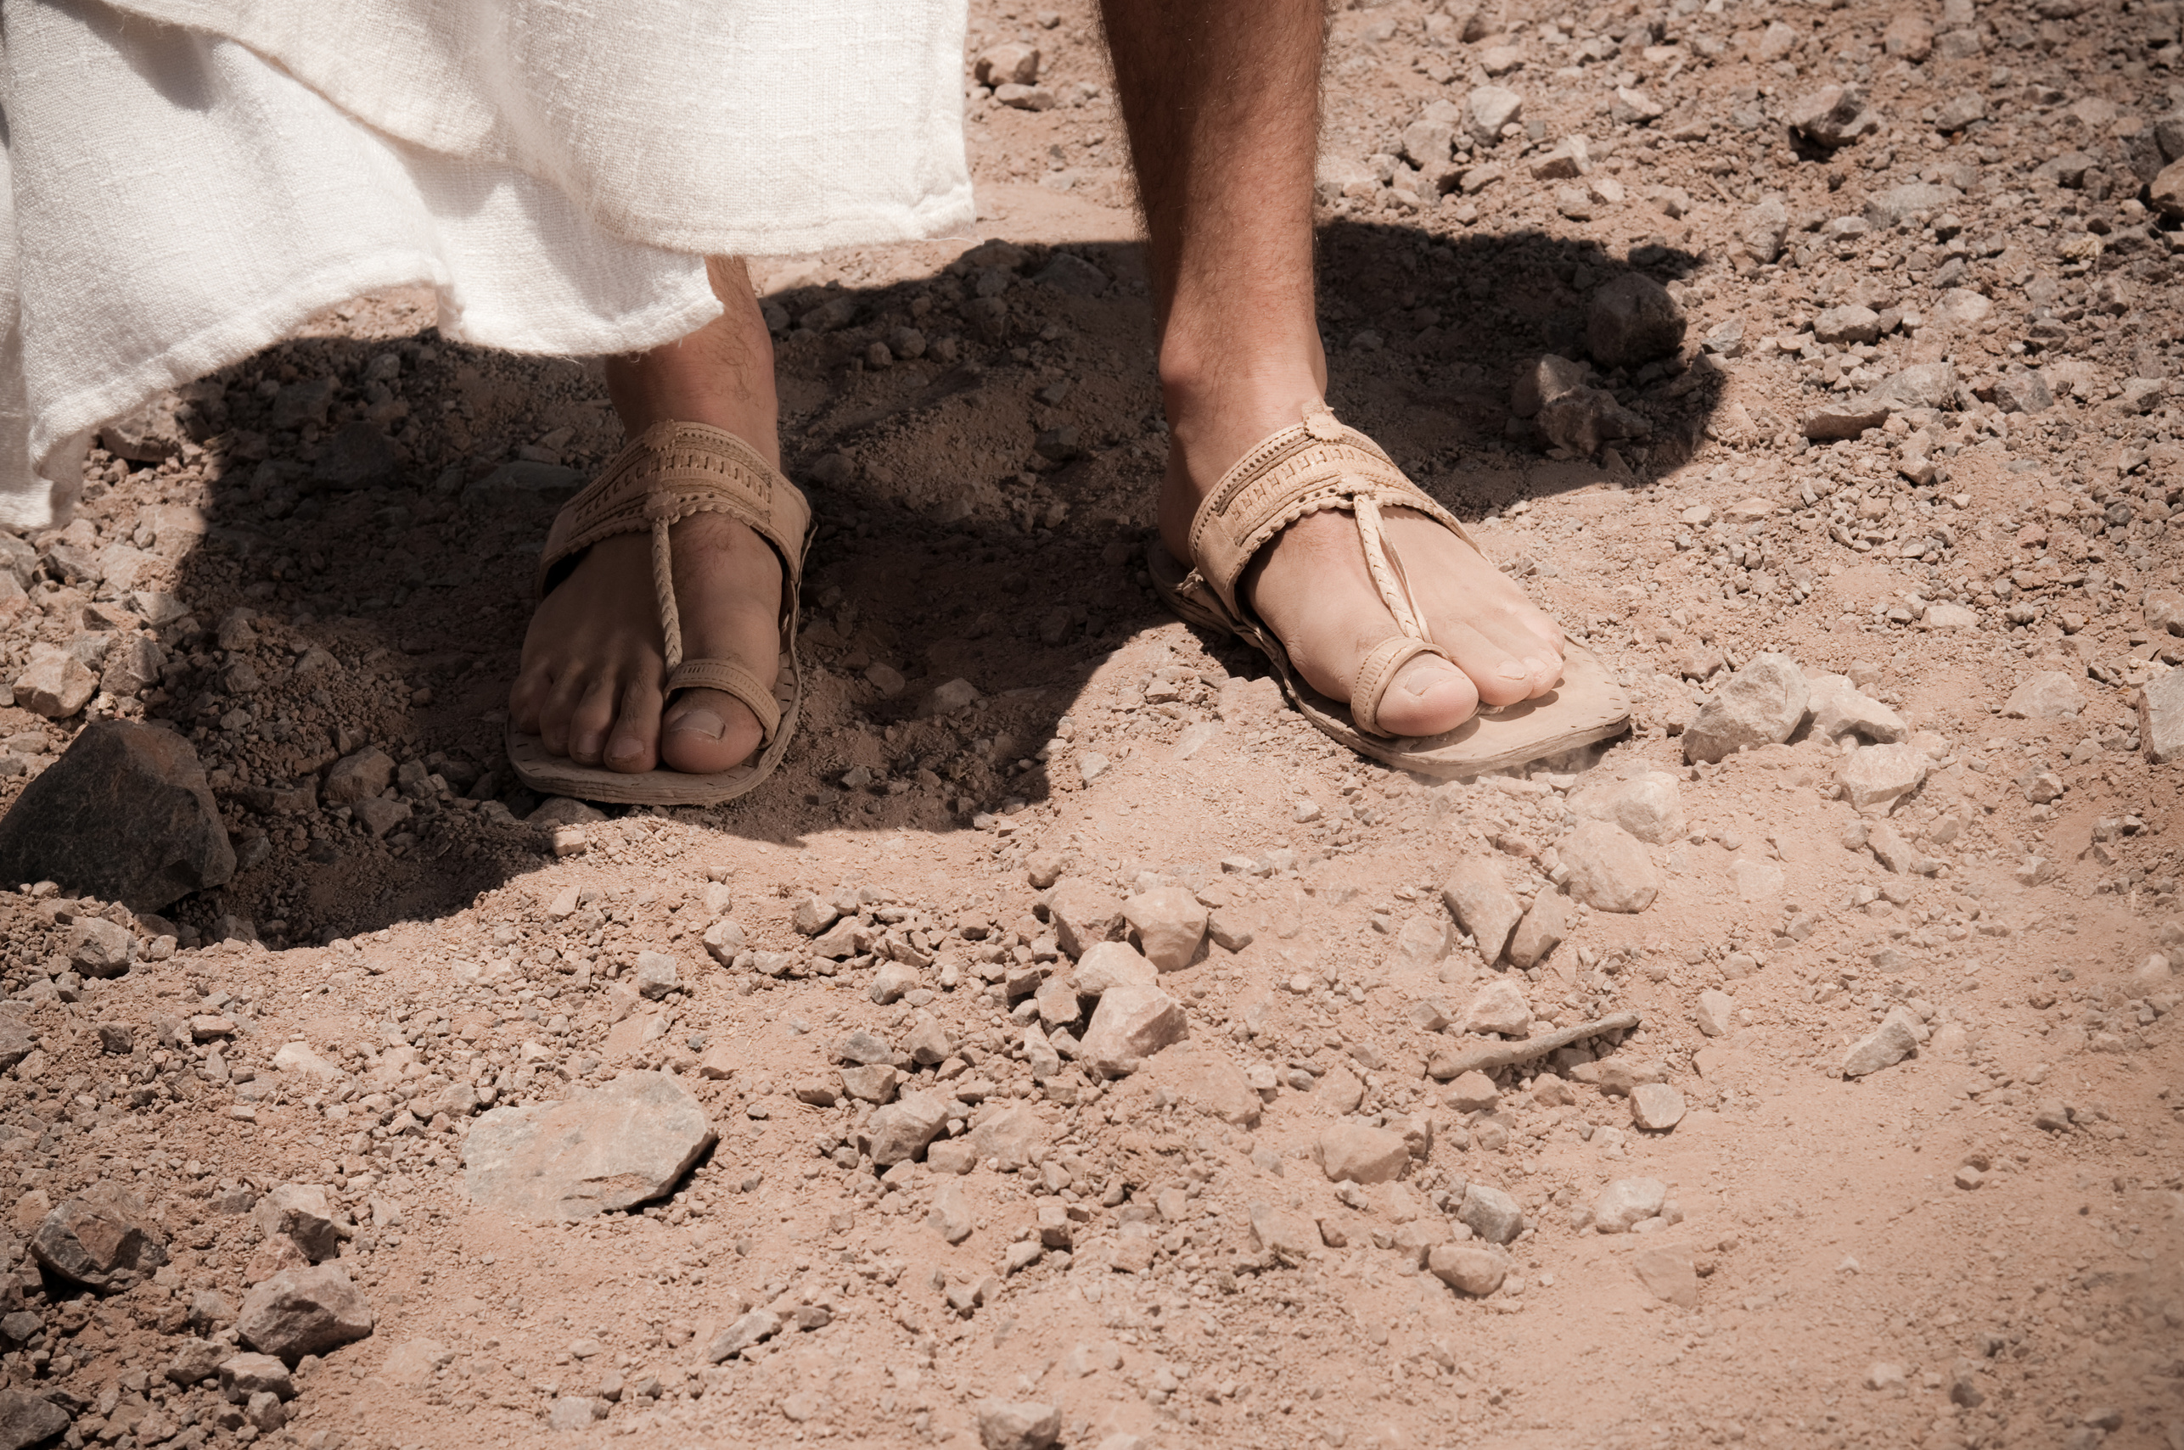

LECCIÓN 4
JESÚS EN EL TEMPLO

Slide 2
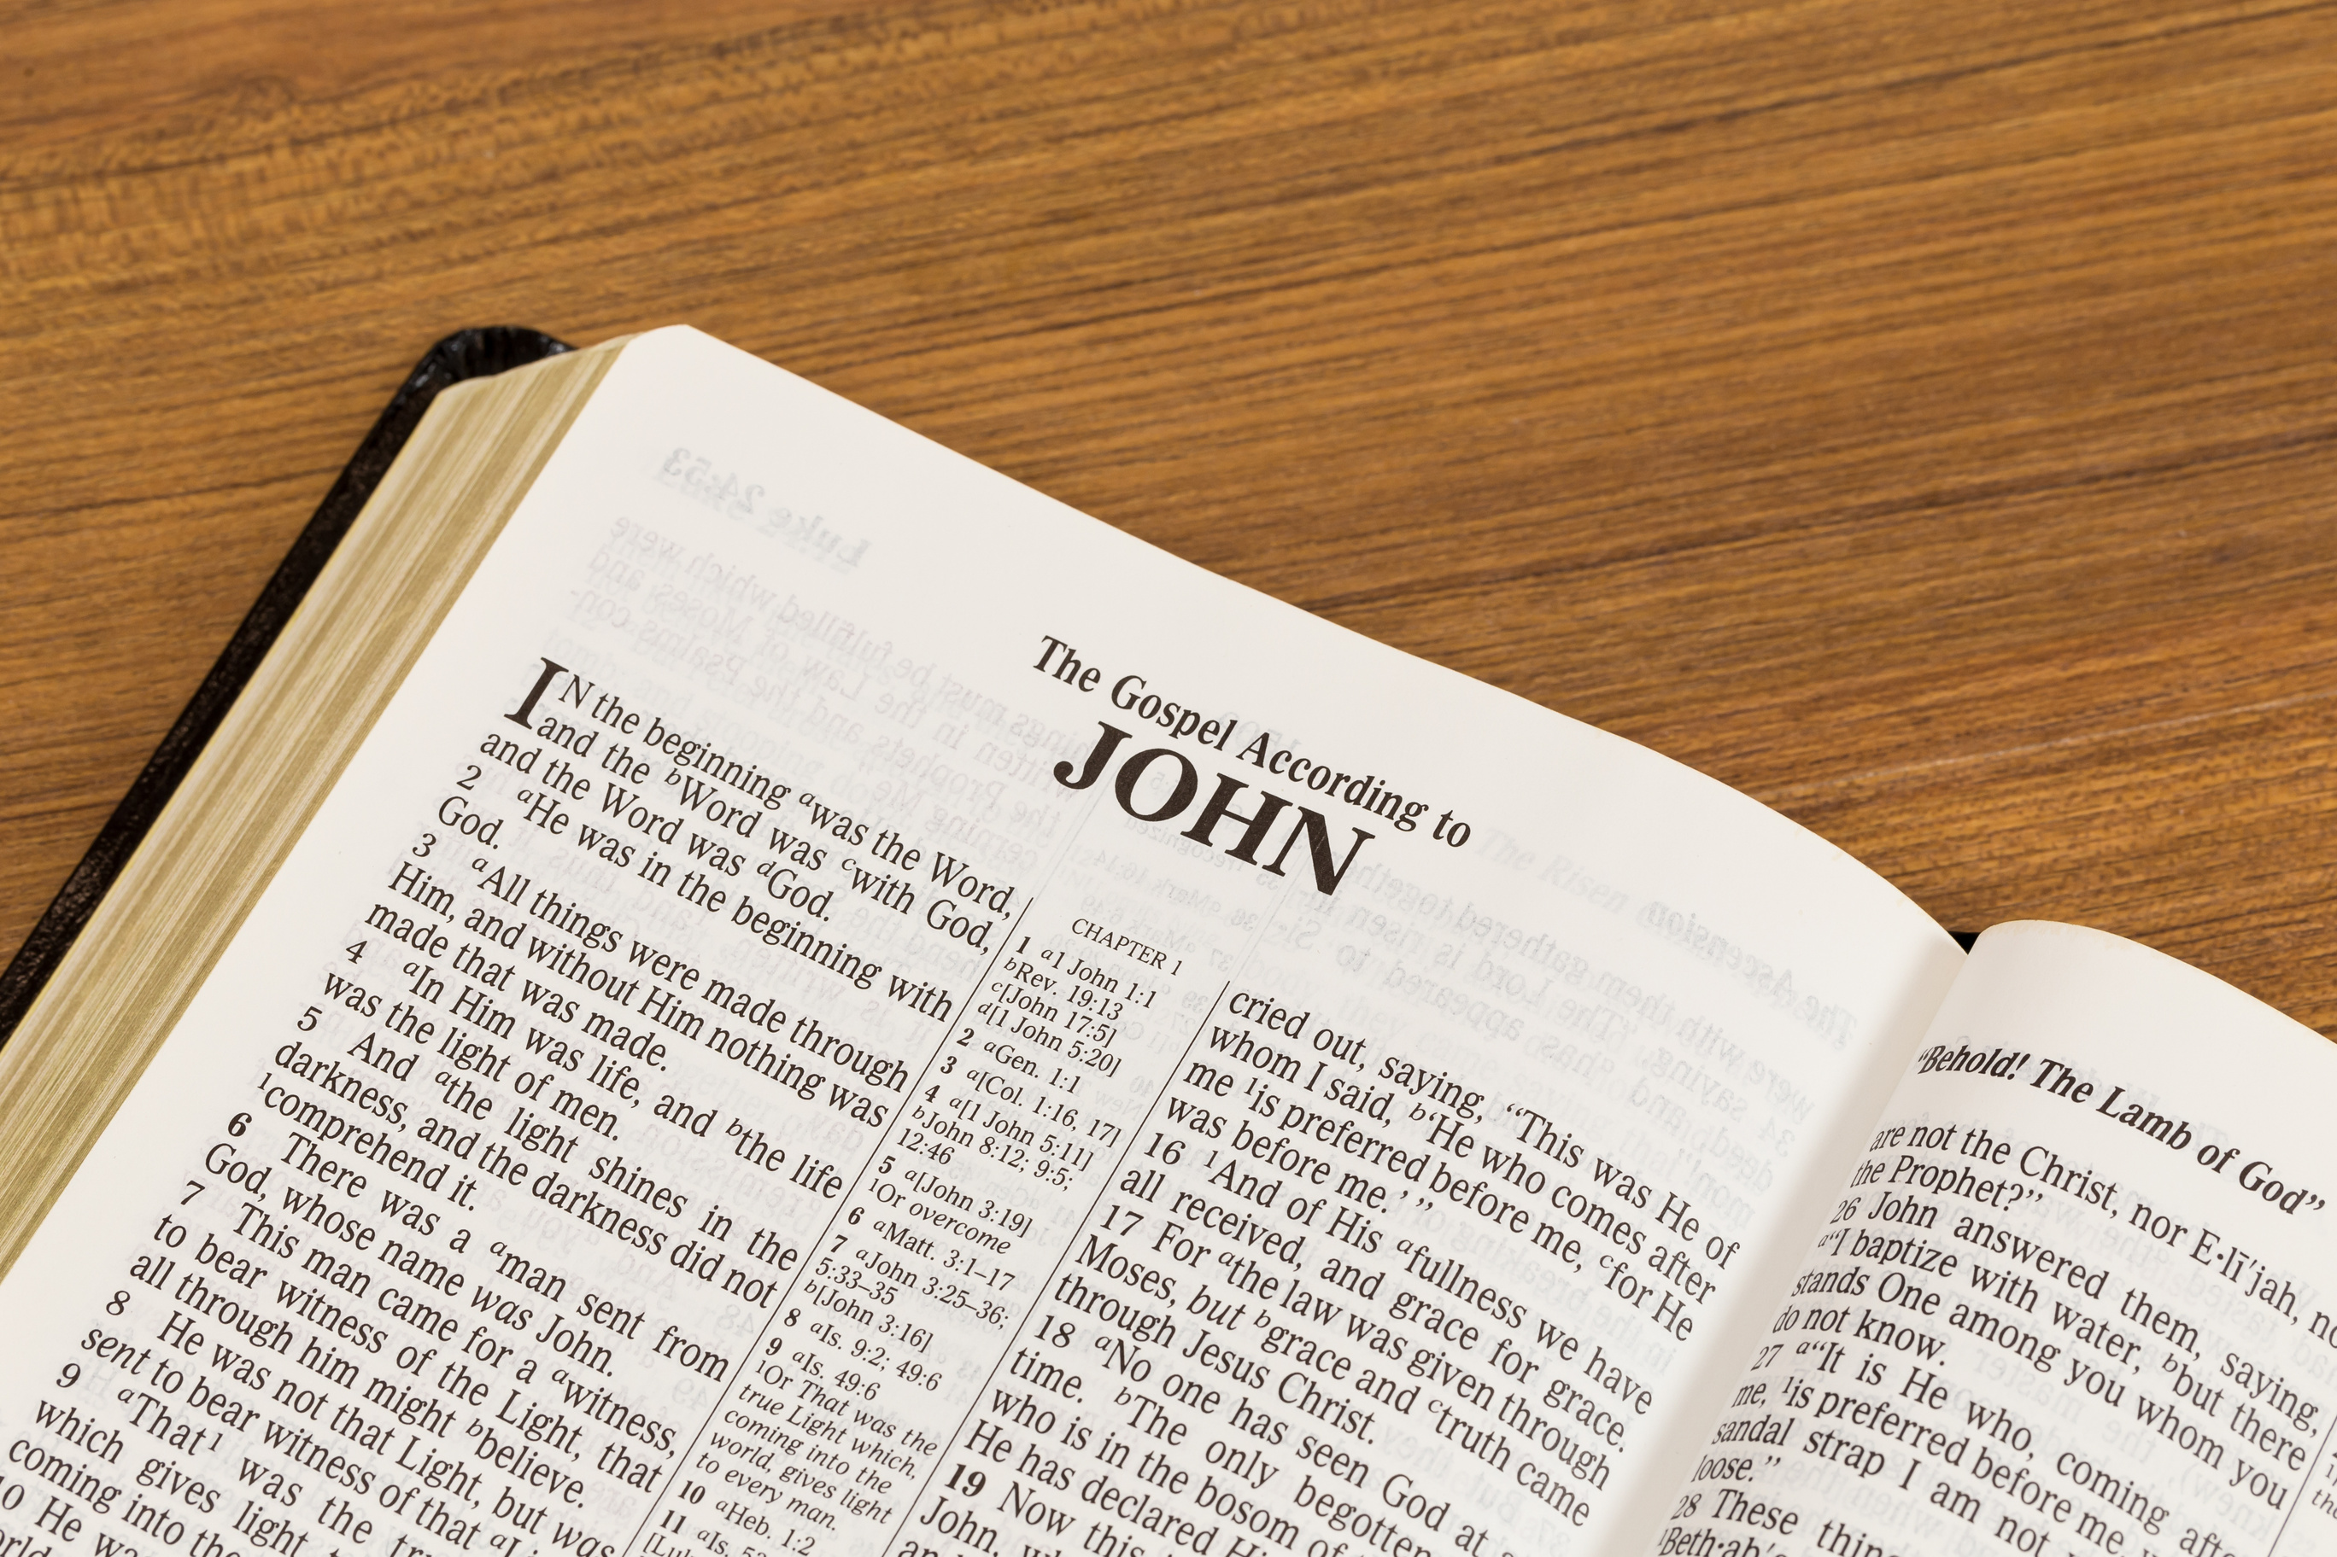


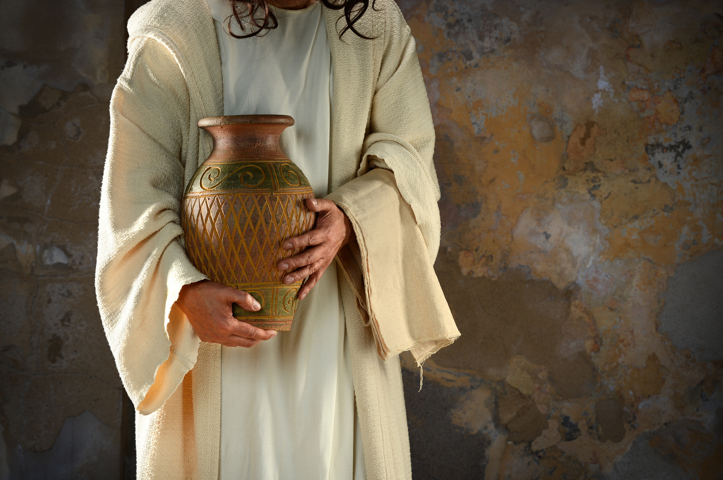
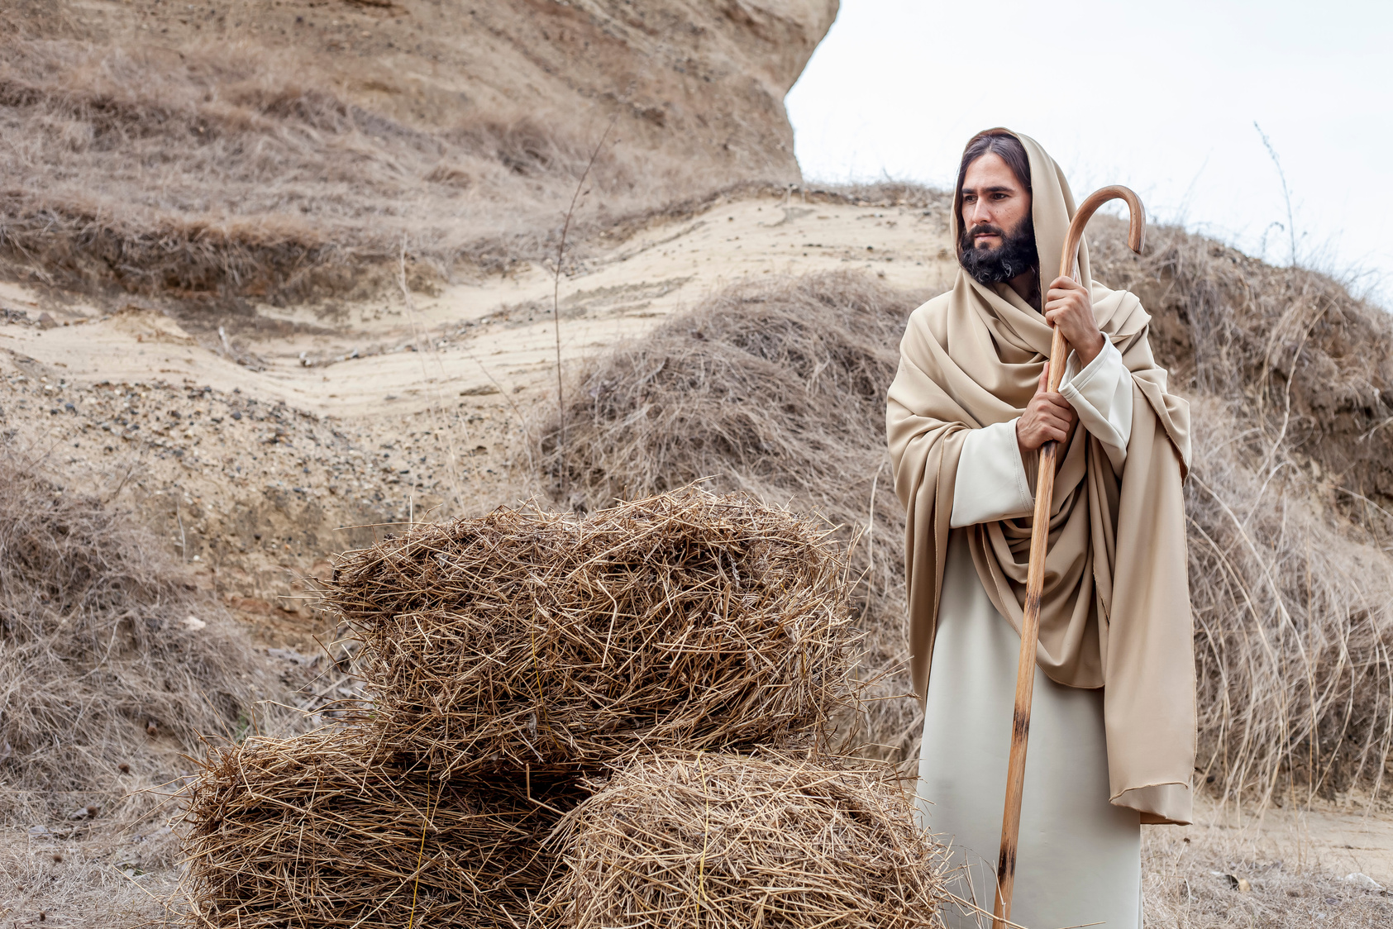
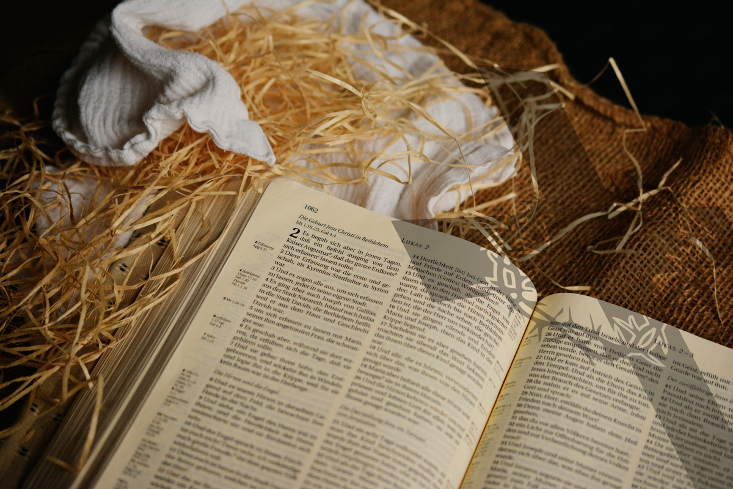
LECCIÓN DE REPASO
Las Bodas de Caná
DOMINGO
LUNES
MARTES
MIERCOLES
JUEVES
EL COMIENZO DEL MINISTERIO DE CRISTO
REUNIONES SOCIALES: EL EJEMPLO DE CRISTO
INTERACCIÓN SOCIAL SALUDABLE
CRISTO Y SU MADRE
EL VINO DE CRISTO

Slide 3

LECCIÓN 4
JESÚS EN EL TEMPLO

Slide 4

DOMINGO
EL TEMPLO PROFANADO
a. Describe la situación que reinaba en el templo de Jerusalén al comienzo del ministerio público de Cristo. Juan 2:13, 14.

Slide 5
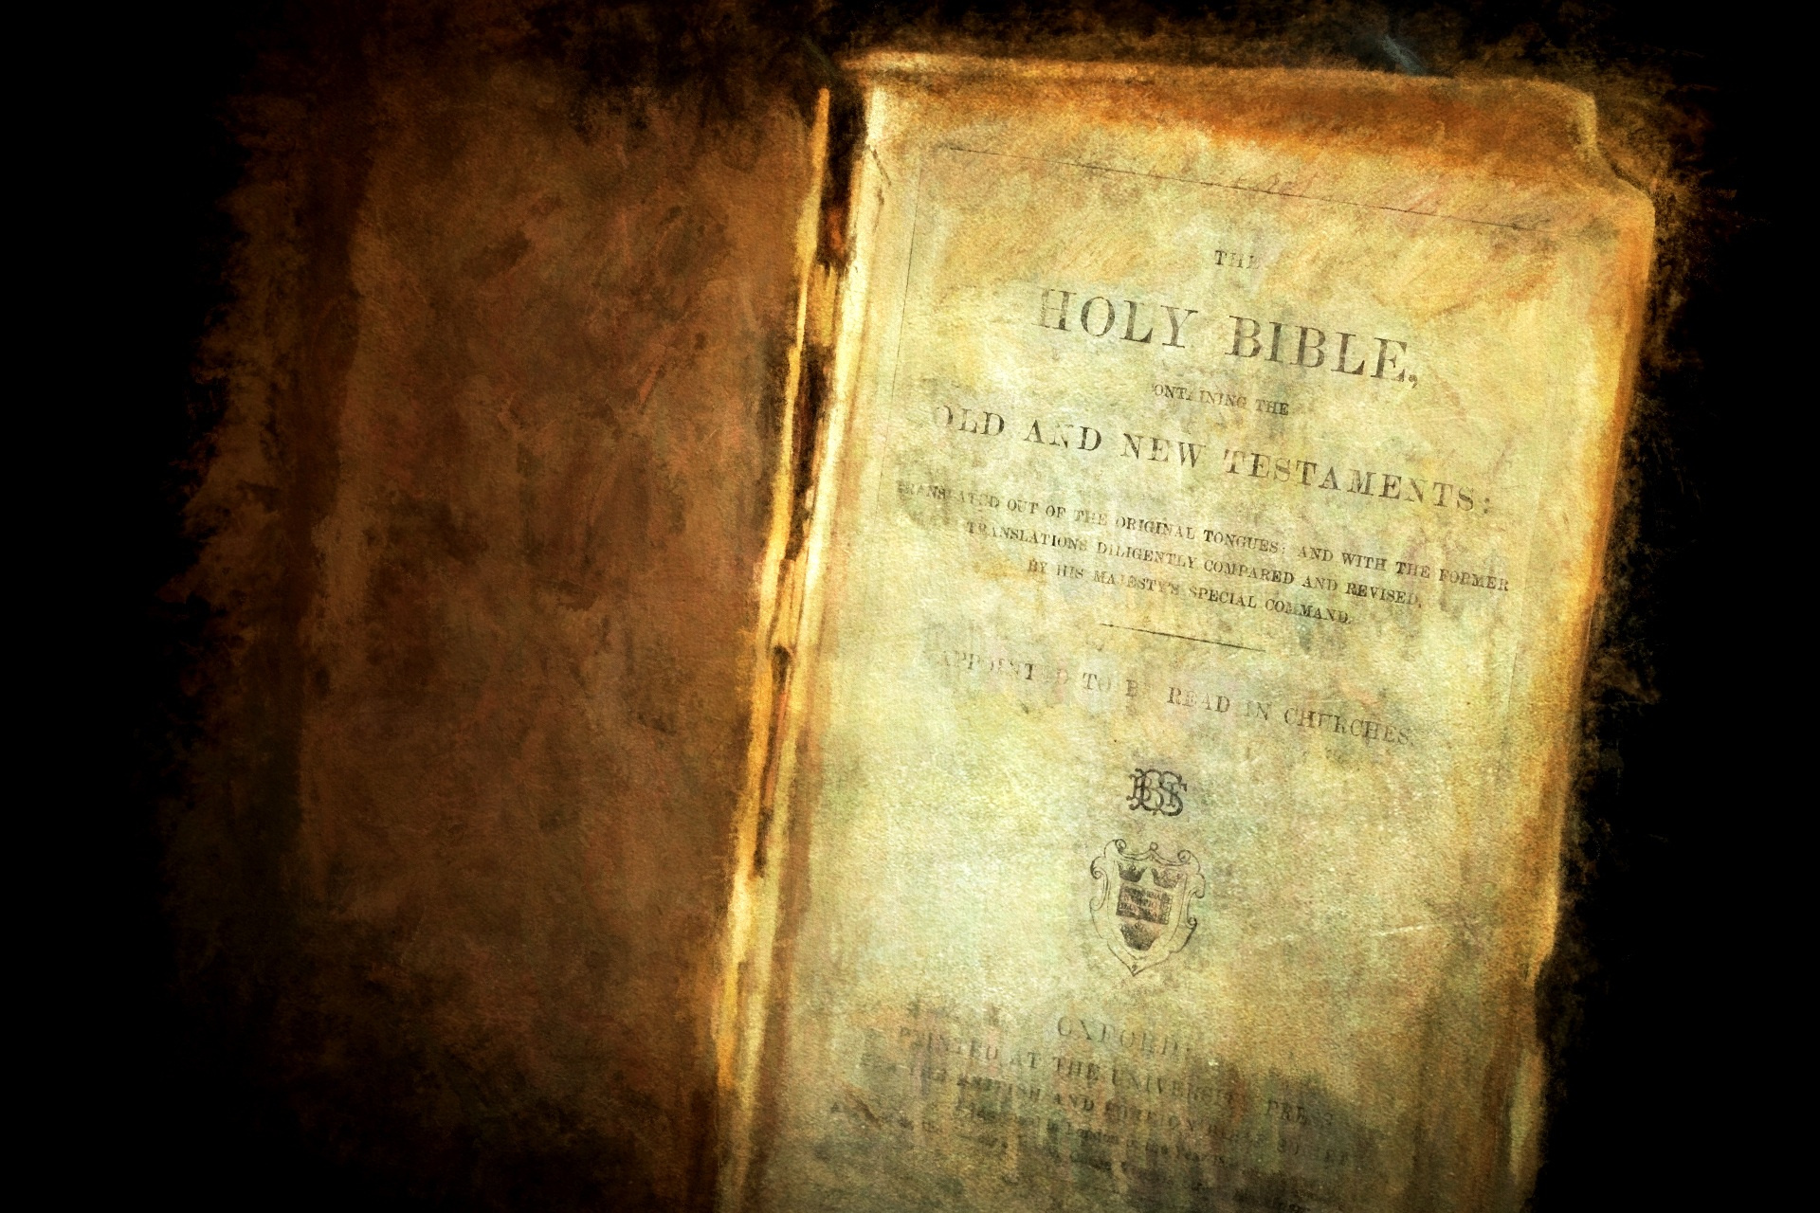
DOMINGO
b. ¿Cómo afectaba esto a los servicios del templo? Ezequiel 22:26 (última parte).

Slide 6
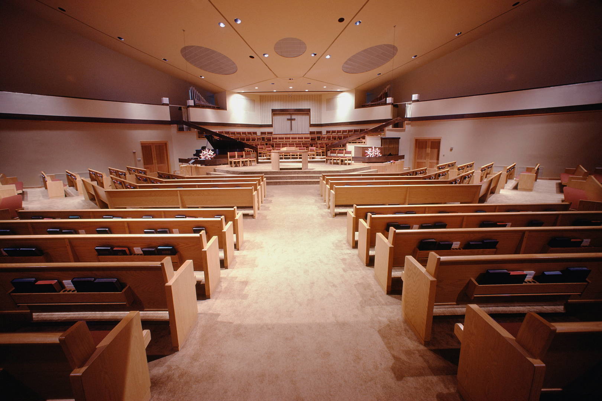
LUNES
REVERENCIA EN LA CASA DE DIOS
a. ¿Cómo considera Dios el lugar donde manifiesta Su presencia, y cuál fue Su primera directiva en el monte Sinaí?
Éxodo 3:1–5; 19:12, 13.

Slide 7
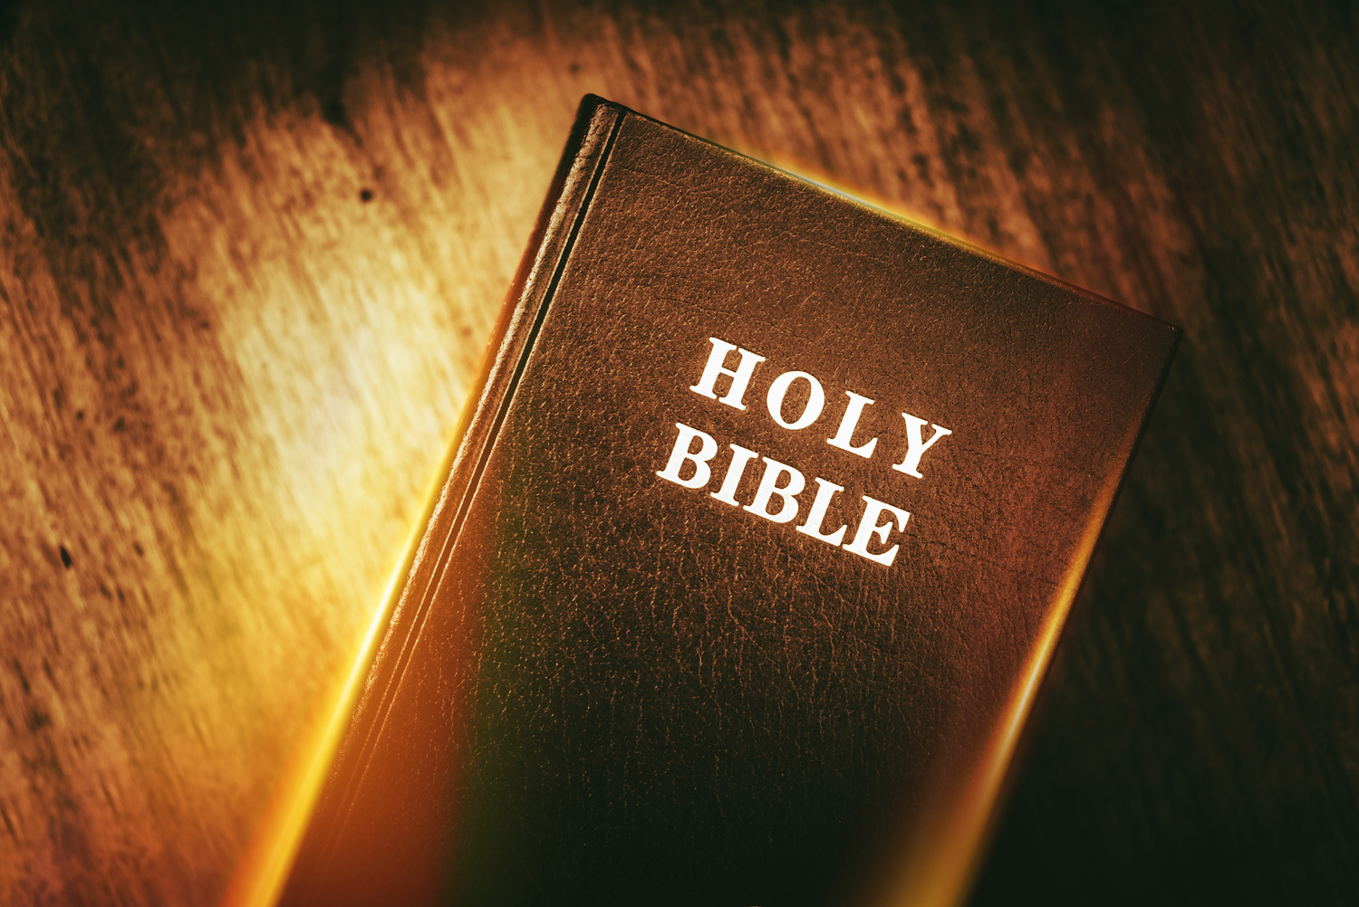
LUNES
b. ¿Cómo reaccionó Cristo ante la profanación del templo?
Juan 2:15, 16.

Slide 8

LUNES
c. ¿Qué significaba el acto de Cristo de purificar el templo?
Malaquías 3:1–3.

Slide 9
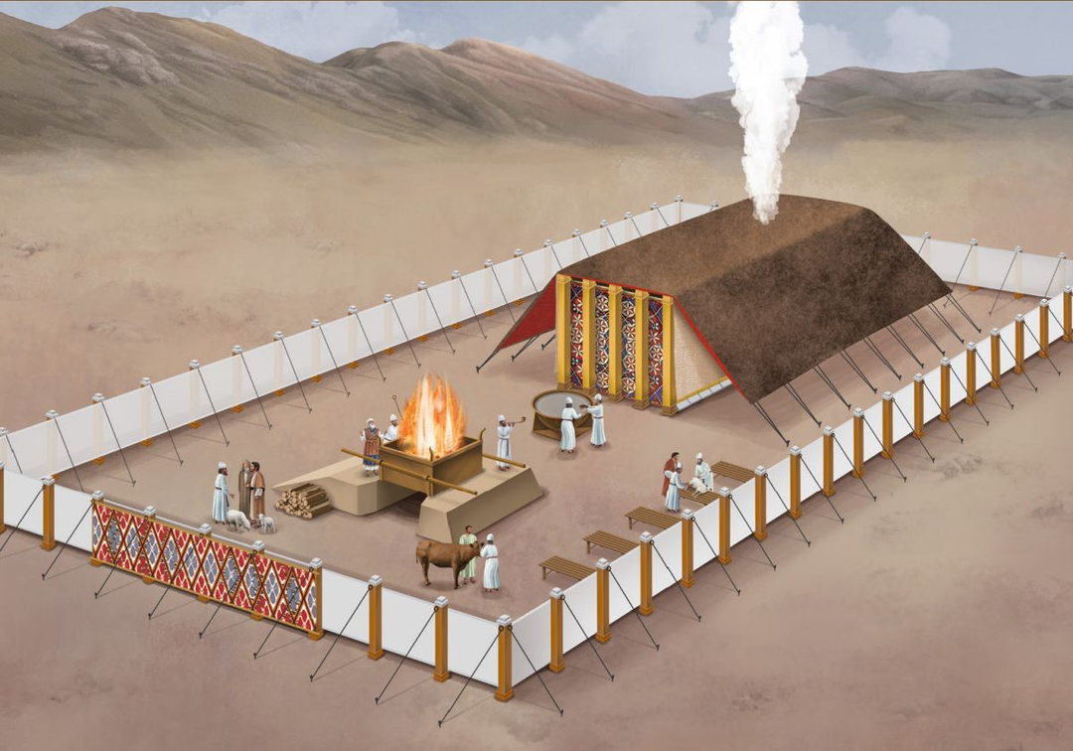
MARTES
LA PRESENCIA DE DIOS
a. ¿Cuál era el propósito original de Dios al establecer Su santuario en medio de Su pueblo? Éxodo 25:8.

Slide 10
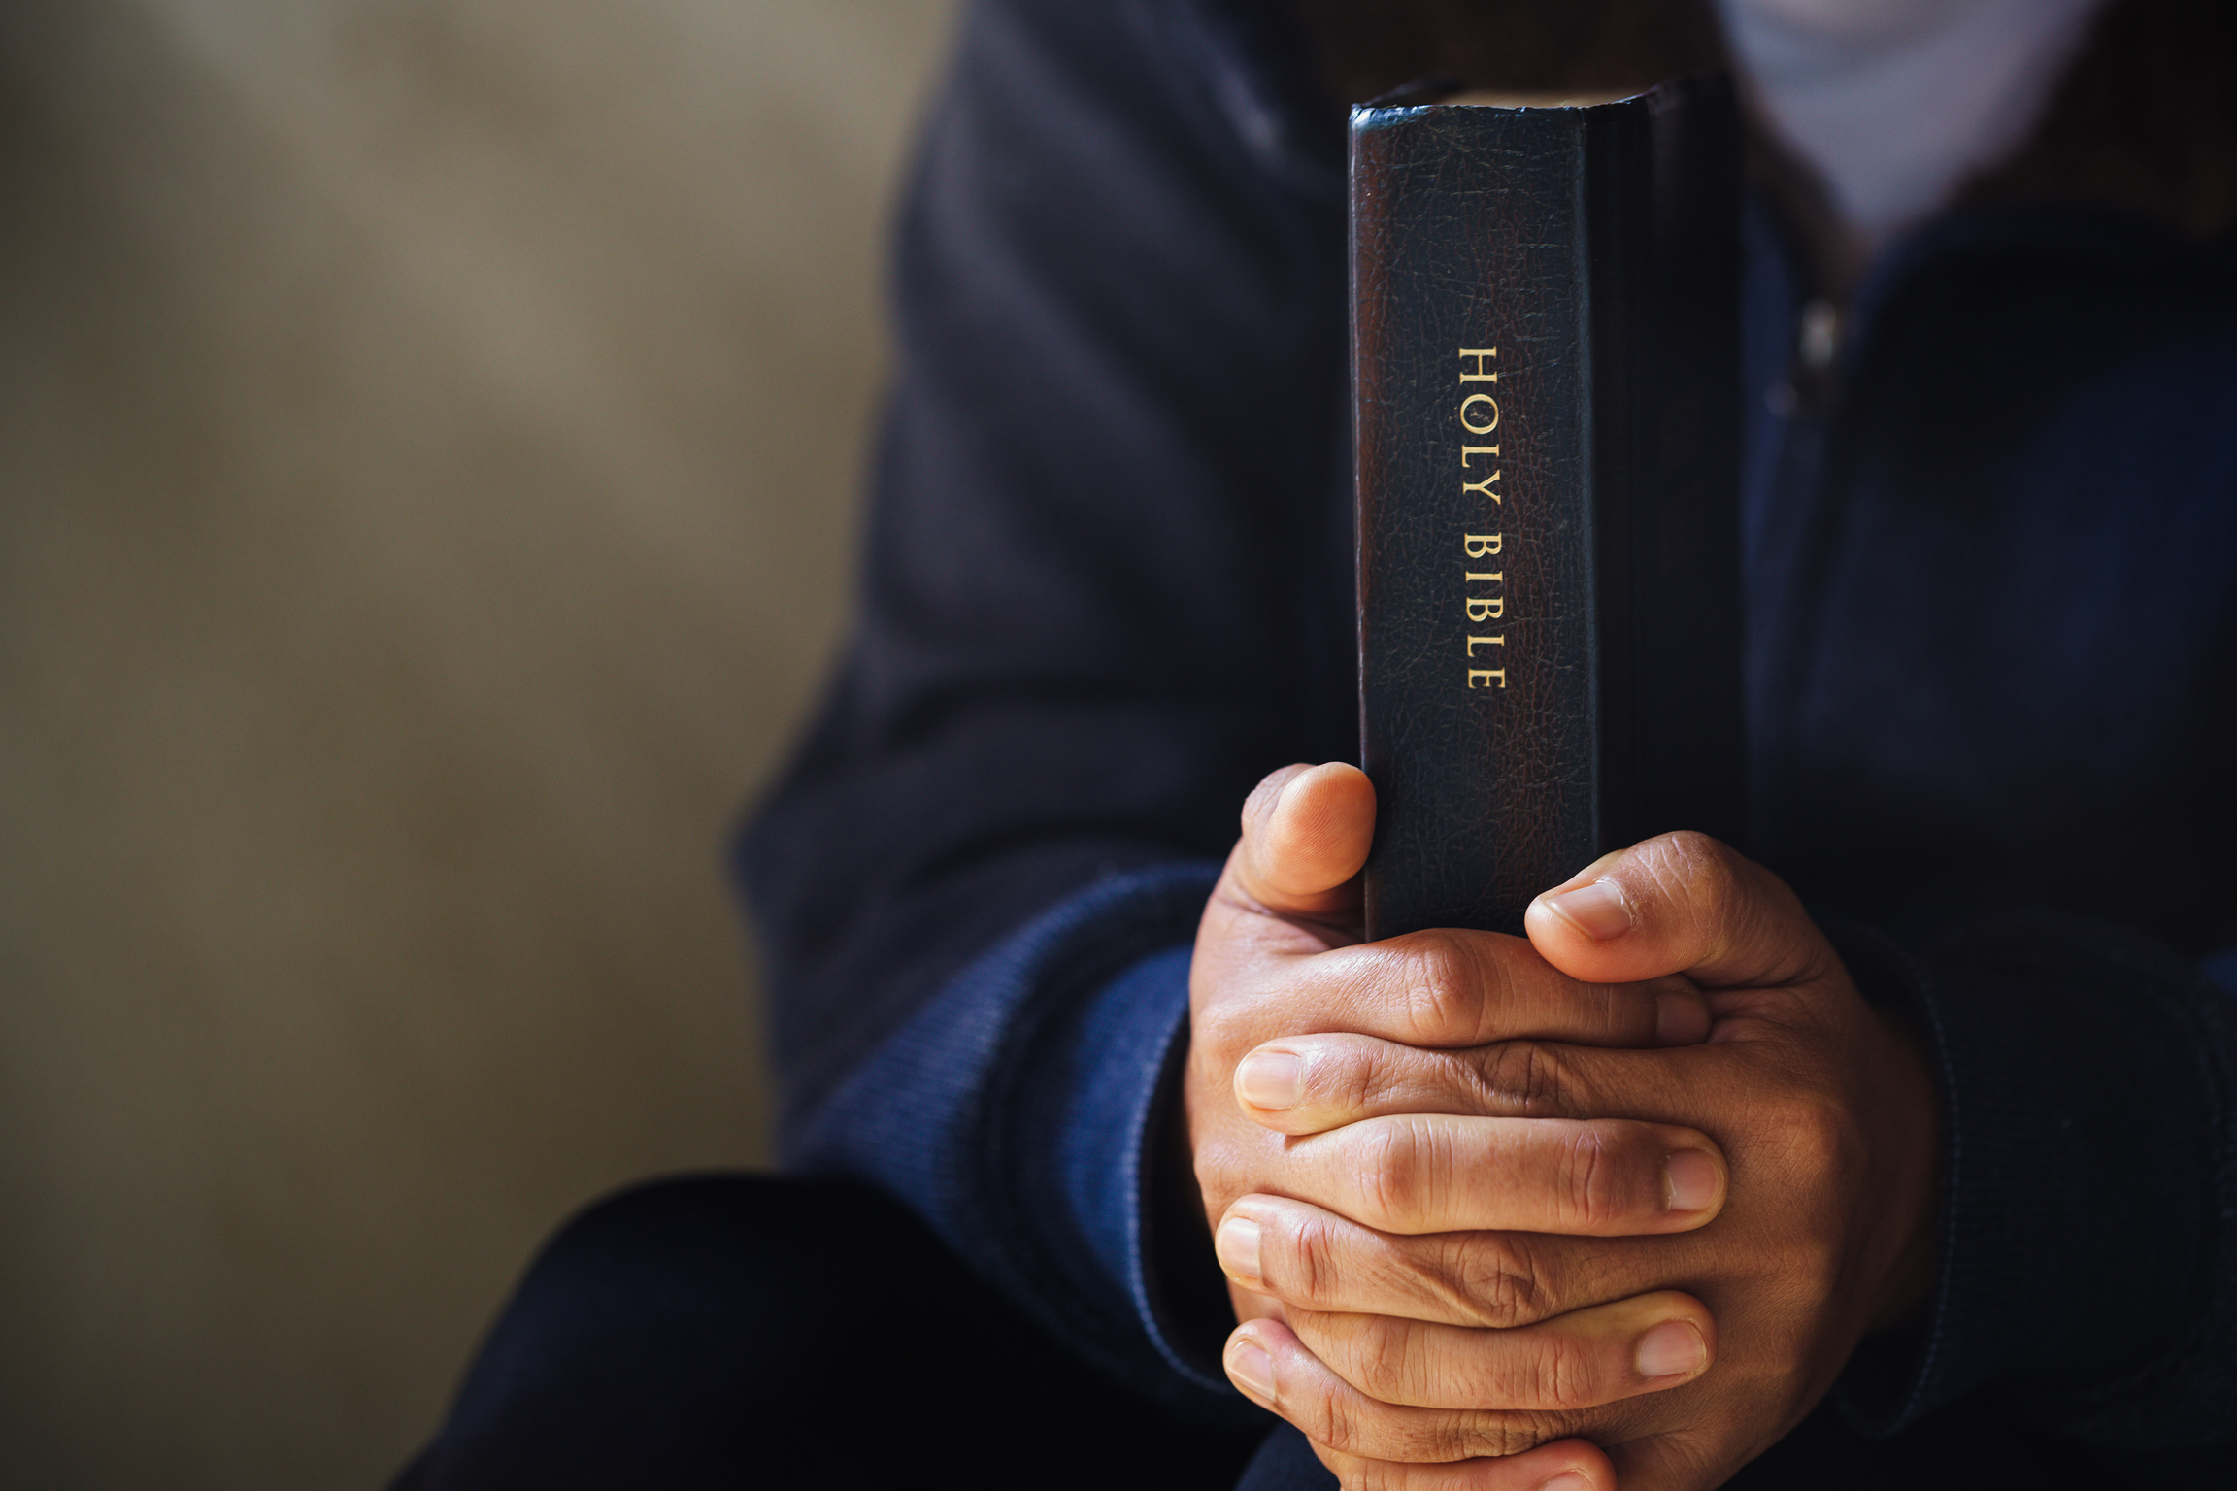
MARTES
b. ¿Por qué se hace referencia a los creyentes como el templo de Dios, y cómo debemos mantener de todo corazón la santidad de este templo? 1 Corintios 3:16, 17; Isaías 57:15.

Slide 11

MIERCOLES
LA PURIFICACIÓN DEL TEMPLO VIVIENTE
a. ¿Qué debemos comprender acerca de nuestra condición de desvalidos al tratar de purificar el templo?
Jeremías 2:22; Job 14:4.

Slide 12
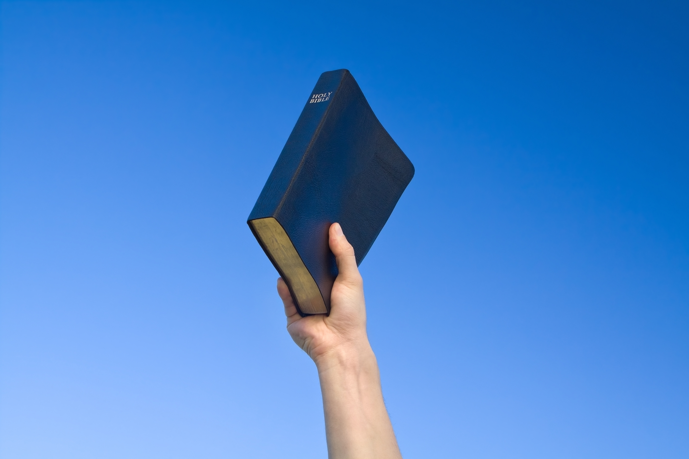
MIERCOLES
b. ¿Cuál es el secreto para poder presentarse ante un Dios santo con un corazón limpio? Ezequiel 36:25–27; Zacarías 3:3–5.

Slide 13

PURIFICANDO EL TEMPLO HOY
JUEVES
a. ¿Cómo responsabiliza Dios a los líderes de su pueblo para que mantengan diligentemente el carácter sagrado de su casa? Habacuc 2:20; Ezequiel 44:23.

Slide 14

JUEVES
b. Explica la victoria esencial que ha de obtenerse mediante la fortaleza de Cristo. Mateo 5:8; 1 Juan 3:1–3.

Slide 15

MINUTOS
MISIONEROS

Slide 16

Sigue Nuestro Canal de Whatsapp
ESCUELA SABATICA ASDMR

Slide 17


Slide 18


Slide 19


